Slide 1



IT Education
Academy
Лекция № 5
WWW.ITEA.UA

Slide 2

www.itea.ua
С# Base
Урок 5
Методы

Slide 3

www.itea.ua
План урока
Понятие метода
Функции и процедуры
Виды методов с параметрами и без
Создание метода, сигнатура метода
Вызов метода
Метод Main
Перегрузка методов
Модификаторы out и ref
Методы с опциональными параметрами
Типы аргументов методов
Рекурсия

Slide 4


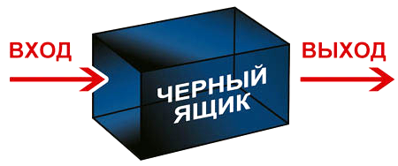
www.itea.ua
Понятие метода
Метод – именованный фрагмент программного кода (подпрограмма) выполняющий определенные действия, к которому можно обратиться из других места программы столько раз, сколько необходимо.
Чёрный ящик, рассматривается как имеющая некий «вход» для ввода информации и «выход» для отображения результатов работы, при этом происходящие в ходе работы системы процессы неизвестны.
static void Main()
{
//квадрат числа
int result = Squared(2);
Console.WriteLine(result);
}
2
4

Slide 5

www.itea.ua
Понятие метода
Метод можно сравнить с небольшими программами, которые сами по себе, т. е. автономно, не исполняются, а встраиваются в обычную программу. При вызове происходит выполнение команд тела метода.
/// <summary>
/// Метод для возведения числа в квадрата
/// </summary>
static int Squared(int argument)
{
int result = argument * argument;
return result;
}
2
4

Slide 6

www.itea.ua
Функции и Процедуры
В языке C# нет специальных ключевых слов - procedure и function, но присутствуют сами эти понятия. Синтаксис объявления метода позволяет однозначно определить, чем является метод - процедурой или функцией.
Функции – возвращают значения
Процедуры – не возвращают значений
6
6

Slide 7
www.itea.ua
Создание метода
Сигнатура метода состоит из его имени и информации о параметрах (количество параметров, типы параметров, порядок параметров, тип возвращаемого значения исключили из сигнатуры).
Тело метода это все действия, которые он выполняет, заключено в фигурные скобки.
Тип возвращаемого
значения
Имя метода
Параметры метода
string Method(string argument)
{
Console.WriteLine(argument);
return "Hello from method!";
}
Тело метода

Slide 8
www.itea.ua
Создание метода
Общее определение методов выглядит следующим образом:
[модификаторы] тип_возвращаемого_значения название_метода ([параметры])
{
// тело метода
}
Алгоритм создания метода:
Указать модификатор (можно упустить);
Указать тип возвращаемого значения, если метод ничего не возвращает - указать void;
Указать имя метода (должно соответствовать действию, которое он выполняет);
Если метод принимает аргументы – указать их тип и имя, если нет – аргументные скобки () оставить пустыми;
Если метод имеет возвращаемое значение, в теле метода должно присутствовать ключевое слово return. Тип возвращаемого значения метода должен соответствовать типу значения, указанному после ключевого слова return.

Slide 9
www.itea.ua
Вызов метода
Чтобы использовать методы в программе, необходимо вызвать их в методе Main, или в другом методе.
Общее определение вызова метода выглядит следующим образом:
название_метода (значения_для_параметров_метода);
Алгоритм вызова метода:
Указать имя метода;
Указать после имени метода аргументные скобки (), если метод принимает параметры, то в скобках
передать соответствующие количество значений аргументов соответствующего типа.

Slide 10
www.itea.ua
Передача параметров по значению
Наиболее простой способ передачи параметров - передача по значению. Если у параметра нету модификатора тогда, предполагается, что он передается по значению, т.е. вызываемый метод должен получать копию исходных данных.
static void Main()
{
// Передача параметров по значению
Sum(10, 15);
}
static int Sum(int x, int y)
{
return x + y;
}

Slide 11
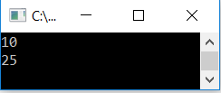
www.itea.ua
Модификатор ref
При передаче параметров по ссылке перед параметрами используется модификатор ref.
При передаче параметра по ссылке метод получает не копию данных, как при передаче по значению, а адрес переменной в памяти, фактически саму переменную (если в методе изменяется значение параметра, передаваемого по ссылке, то также изменяется и значение переменной).
static void Main()
{
int x = 10 , y = 15;
Console.WriteLine(x);
// Передача параметра х по ссылке
Sum(ref x, y);
Console.WriteLine(x);
}
static void Sum(ref int x, int y)
{
x = x + y;
}
Если параметрам ref в вызываемом методе значения не присвоены, компилятор никакой ошибки генерировать не будет.

Slide 12

www.itea.ua
Модификатор out
Чтобы сделать параметр выходным, перед ним ставится модификатор out. Выходные параметры должны присваиваться вызываемым методом (и, следовательно, передаваться по ссылке). Если параметрам out в вызываемом методе значения не присвоены, компилятор сообщит об ошибке.
static void Main()
{
int x, y = 15;
// Передача параметра х по ссылке
Sum(out x, y);
Console.WriteLine(x);
}
static void Sum(out int x, int y)
{
x = y*y;
}

Slide 13

www.itea.ua
Перегрузка методов
В языке C# мы можем создавать в классе несколько методов с одним и тем же именем, но разной сигнатурой. Такая возможность еще называется перегрузкой методов.
void Method()
{
Console.WriteLine("Hello");
}
void Method(int argument)
{
Console.WriteLine();
}
void Method(string argument)
{
Console.WriteLine();
}

Slide 14
www.itea.ua
Перегрузка методов
Суть перегрузки метода заключается в том, что методы имеют разную сигнатуру, в которой совпадает только название метода. То есть методы должны отличаться по:
Количеству параметров
Типу параметров
Порядку параметров
Модификаторам параметров
Таким образом перегрузка методов необходима для того, чтобы избежать создания нескольких разноименных методов, выполняющих сходные действия.

Slide 15
www.itea.ua
Модификатор params
Модификатор params позволяет передавать в виде одного логического параметра переменное
количество аргументов. В каждом методе может присутствовать только один модификатор params и он должен обязательно указываться последним в списке параметров.
static void Main()
{
MyMethod(10, new int[] { 1, 2, 3 });
}
static void MyMethod(int args1, params int[] arr)
{
for (int i = 0; i < arr.Length; i++)
{
Console.WriteLine(i);
}
}

Slide 16
www.itea.ua
Типы аргументов методов
Позиционные | Именованные | Опциональные
Аргументы передаются в соответствии с заданной позицией и их типом. | Аргументы передаются в соответствии с их именем и типом, при этом позиция не имеет значения, но количество аргументов должно совпадать. | Аргументам можно передавать значения в соответствии с их позицией, типом и именем, при этом, те аргументы, которым не передано какое-то значение, уже имеют значение по умолчанию.
Вызов: | Вызов: | Вызов:
void MyMethod(int arg1, string arg2)
{
Console.WriteLine(arg1 + arg2);
}
void MyMethod(int arg1, string arg2)
{
Console.WriteLine(arg1 + arg2);
}
void Method(int args1 = 1, string args2 = "+")
{
Console.WriteLine(args1 + args2);
}
MyMethod(1, "Hello Word");
Method(args2: "Hello", args1: 5);
Method(args2: "Hello1");
Method(5);
Method();

Slide 17
www.itea.ua
Метод Main
Метод Main() — это главный метод программы, ее входная точка.
Метод Main() может иметь пустой тип void или же тип int. В случаи если возвращаемым типом является int, то метод имеет оператор return, который возвращает операционной системе значение 0, что означает нормальное завершение программы, или другое числовое значение - код ошибки.
Метод Main() может содержит параметры.
static int Main(string[] args)
{
return 0;
}

Slide 18
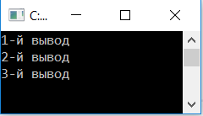
www.itea.ua
Вызов методом другого метода
вызов метода
void FirstMethod()
{
Console.WriteLine("1-й вывод");
SecondMethod();
Console.WriteLine("3-й вывод");
}
void SecondMethod()
{
Console.WriteLine("2-й вывод");
}
Вывод результата

Slide 19

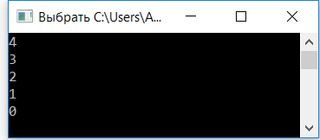
www.itea.ua
Рекурсия
В C# допускается, чтобы метод вызывал самого себя. Этот процесс называется рекурсией, а метод, вызывающий самого себя, — рекурсивным.
Простая рекурсия – метод вызывает сам себя.
Сложная рекурсия – вызов метода через другой метод.
static void Main()
{
Recursion(5);
}
static void Recursion(int counter)
{
counter--;
Console.WriteLine(counter);
if (counter != 0)
Recursion(counter);
}

Slide 20

www.itea.ua
Тема

Slide 21
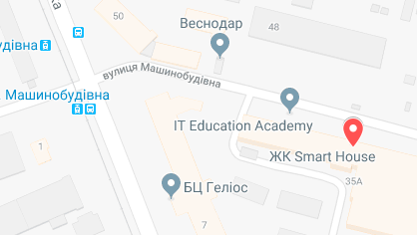
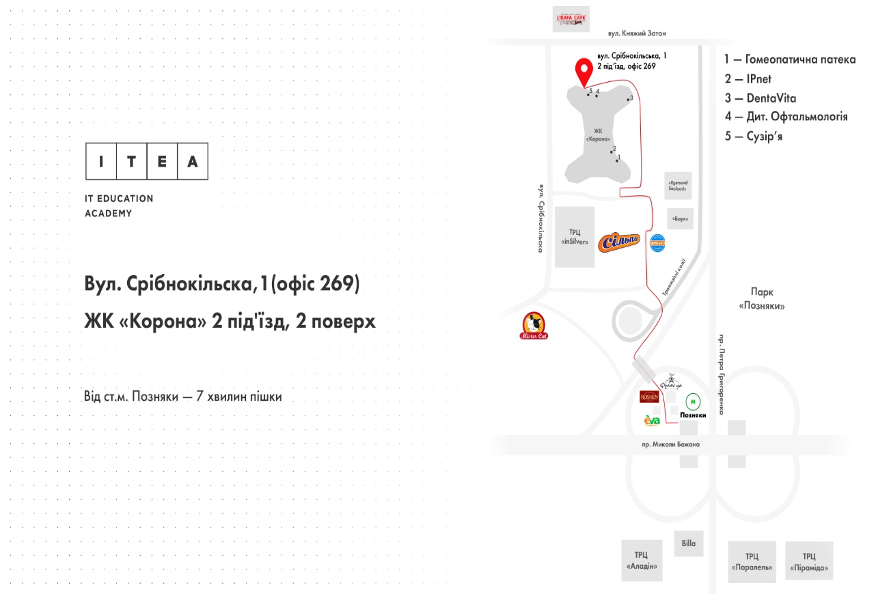
КОНТАКТНЫЕ ДАННЫЕ
ITEA
ЖК “Smart House”, ул. Машиностроительная, 41 (м.Берестейская)
ЖК «Корона» улица Срибнокильская,1 м. Позняки
+38 (044) 599-01-79
facebook.com/Itea
info@itea.ua
itea.ua

